Slide 1
Projeto INOVASUS: Mapeamento das Condições de Trabalho nas UVIS
FRENTES DE TRABALHO (Atividades de Campo)

Slide 2
CONDIÇÕES DE HIDRATAÇÃO SEGMENTO ZOONOSES NAS ATIVIDADES DE CAMPO
CONDIÇÕES DE HIDRATAÇÃO SEGMENTO ZOONOSES NAS ATIVIDADES DE CAMPO | SIM | NÃO | N/A | Vazias
Há fornecimento de água potável para atividades externas pela SMS -PMSP? | 4% | 68% | 4% | 25%
Qual a procedência da água e o endereço do abastecimento?
A fonte de abastecimento é a de sistema de abastecimento público - SABESP? | 4% | 0% | 71% | 25%
Há reservatório de água para ingestão à disposição dos trabalhadores no campo? | 4% | 50% | 21% | 25%
O reservatório tem refrigeração? | 0% | 11% | 64% | 25%
O reservatório tem bordas internas arredondadas? | 4% | 0% | 71% | 25%
O reservatório é de material passível de desinfecção por hipoclorito de sódio? | 4% | 0% | 68% | 29%
A sobra de água é descartada? | 4% | 0% | 71% | 25%
Há recipiente individual térmico para transporte de água aos postos de trabalho? (Cantil/garrafa térmica) | 0% | 54% | 21% | 25%

Slide 3
CONDIÇÕES DE HIDRATAÇÃO SEGMENTO ZOONOSES NAS ATIVIDADES DE CAMPO
 | SIM | NÃO | N/A | VAZIO
O agente paramentado para as aplicações/pulverizações bebe água enquanto está c/ EPI? | 18% | 57% | 0% | 25%
Quanto tempo fica paramentado? | 1-3H EM MÉDIA
Quanto tempo fica sem beber água? | MESMO TEMPO
Qual o tempo de intervalos? | MAIORIA NÃO POSSUI INTERVALO
Qual o tempo de troca de roupas / EPI? | RESPOSTAS MAIS FREQUENTES: 5-10 MINUTOS (8 RESPOSTAS) 11-20 MINUTOS (8 RESPOSTAS)
Como e o que é usado para se hidratar? | RESPOSTAS MAIS FREQUENTES: ÁGUA PRÓPRIA (LEVADA EM GARRAFA DE PLÁSTICO OU TÉRMICA PRÓPRIA); CASA DE MUNÍCIPES; BEBEM ÁGUA APENAS NA SEDE DA UVIS
Existe reservatório de água para higienização de mãos e face após e durante as atividades? | 21% | 54% | 0% | 25%
É suficiente para toda a equipe? | 14% | 14% | 46% | 25%

Slide 4
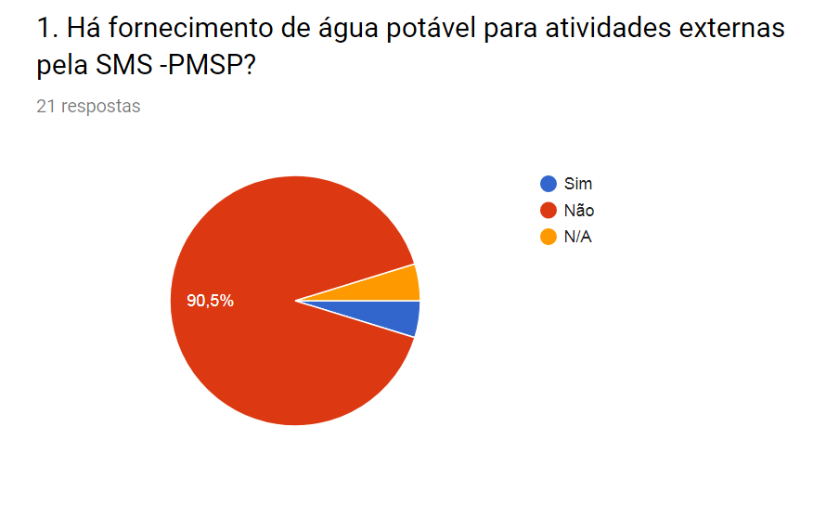

Slide 5
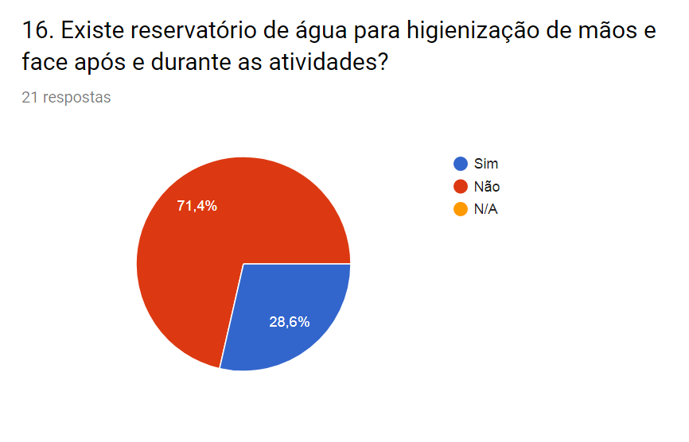

Slide 6
Vestimentas, EPI e Materiais Gerais p/ atividades de campo
Vestimentas, EPI e Materiais Gerais p/ atividades de campo – | SIM | NÃO | N/A | Vazia
A Prefeitura fornece em condições adequadas e suficientes as seguintes vestimentas/uniformes: | 11% | 64% | 0% | 25%
Calça comprida? | 18% | 57% | 0% | 25%
Camisa, jaleco ou avental de manga longa? | 50% | 25% | 0% | 25%
Boné com aba frontal para proteção contra insolação? | 43% | 32% | 0% | 25%
Fornece Sapato fechado impermeável com solado antiderrapante? | 46% | 29% | 0% | 25%
Fornece óculos de proteção UV? | 0% | 75% | 0% | 25%
Fornece luvas de procedimento de saúde? | 36% | 36% | 0% | 29%
Fornece máscara para partículas? | 68% | 4% | 0% | 29%
Fornece protetor auricular? ( ) Tipo Plug ( ) Tipo abafador | 57% | 7% | 0% | 36%
 | 71% | 0% | 0% | 29%
 | 75% | 0% | 0% | 25%

Slide 7
Vestimentas, EPI e Materiais Gerais p/ atividades de campo
 | SIM | NÃO | N/A | VAZIO
Fornece repelente contra insetos? | 21% | 54% | 0% | 25%
A prefeitura fornece mochila ou bolsa para guarda de materiais de trabalho? | 18% | 18% | 39% | 25%
É adequada? | 0% | 36% | 39% | 25%
É suficiente para o número de trabalhadores na unidade? | 11% | 64% | 0% | 25%
Fornece lanterna? | 11% | 64% | 0% | 25%
Os uniformes fornecidos pela prefeitura são vestimentas de trabalho, adequadas e completas para este trabalho de campo? | 25% | 50% | 0% | 25%
Os EPI fornecidos pela prefeitura são adequados e completos para todas as atividades? | 11% | 64% | 0% | 25%
Os materiais gerais fornecidos são adequados e completos para todas as atividades? | 14% | 61% | 0% | 25%
Algum EPI é higienizado na residência do Trabalhador? | 36% | 39% | 0% | 25%
O uniforme com possível contato c/ substâncias químicas ou usado sob EPI é higienizado na residência do trabalhador? | 68% | 7% | 0% | 25%
Os trabalhadores usam os EPI? | 71% | 4% | 0% | 25%

Slide 8
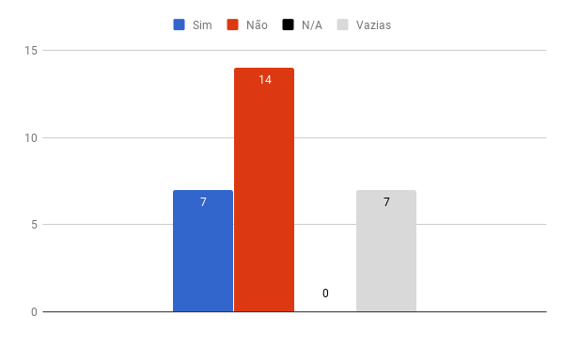
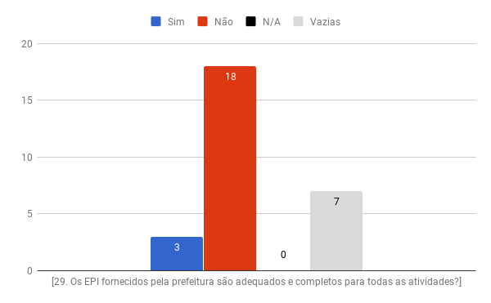
28. Os uniformes fornecidos pela prefeitura são vestimentas de trabalho, adequadas e completas para este trabalho de campo?
29. Os EPI fornecidos pela prefeitura são adequados e completos para todas as atividades?

Slide 9
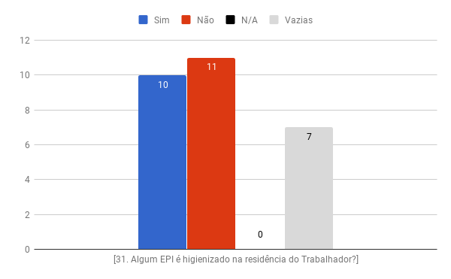
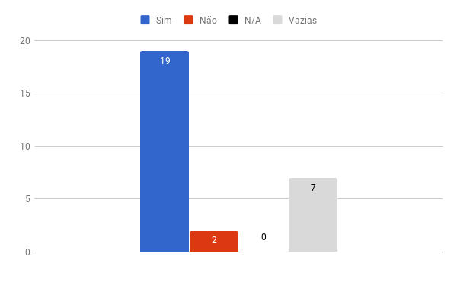
32. O uniforme com possível contato c e substâncias químicas ou usado sob EPI é higienizado na residência do trabalhador?
31 – Os trabalhadores tomam banho antes do retorno para seus domicílios?

Slide 10
TREINAMENTO PARA TRABALHO EM ALTURA
TREINAMENTO PARA TRABALHO EM ALTURA | SIM | NÃO | N/A | Vazia
Há treinamento para atividades de Trabalho em Altura\? | 0% | 75% | 0% | 25%
Quantos fizeram o treinamento nos últimos dois anos? | EM GERAL NÃO SE APLICA (TRABALHO EM ALTURA NÃO PERMITIDO OU TREINAMENTO NÃO FORNECIDO)
Há os seguintes equipamentos de segurança para atividades em Trabalho em altura:
a.cinto de segurança tipo paraquedista talabarte duplo com trava quedas? | 7% | 64% | 0% | 29%
b.capacete resistente a choques mecânicos? | 0% | 71% | 0% | 29%
c. escada? Descreva o modelo da escada. Modelos de escada mais comumente citados: | 75% | 0% | 0% | 25%
São usadas luvas de procedimento? | 57% | 18% | 0% | 25%

Slide 11
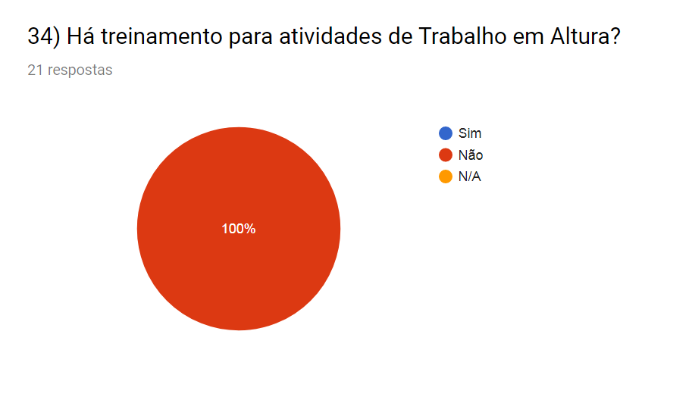

Slide 12
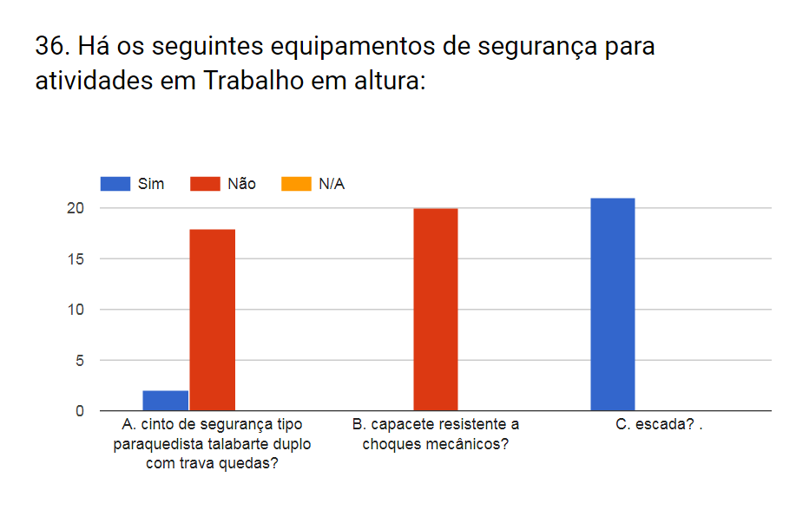

Slide 13
Caracterização e procedimentos nas tarefas de campo com uso de substâncias químicas
Caracterização e procedimentos nas tarefas de campo com uso de substâncias químicas | SIM | NÃO | N/A | Vazio
As instruções escritas ou POP desta atividade incluem:
a) técnicas de aplicação? | 36% | 11% | 29% | 25%
b) utilização de equipamentos? | 36% | 7% | 32% | 25%
Há planos de ação em casos de emergência em campo? | 7% | 68% | 0% | 25%
Há orientações quanto aos cuidados de segurança do trabalho na aplicação? | 39% | 36% | 0% | 25%
Há orientações quanto aos cuidados de higienização e limpeza pós-aplicação? | 43% | 32% | 0% | 25%
Há orientação para descontaminação de áreas onde/quando há vazamento? | 36% | 39% | 0% | 25%
Os trabalhadores têm autorização para interromper o trabalho na eventualidade de intercorrências/emergências/acidentes/falha nos equipamentos? | 54% | 21% | 0% | 25%
As equipes de aplicação levam a Ficha de Emergência referente ao(s) principio(s) ativo(s) a ser (em) utilizado(s) no local para consulta e utilização em caso de acidente? | 11% | 64% | 0% | 25%

Slide 14
Caracterização e procedimentos nas tarefas de campo com uso de substâncias químicas
 | SIM | NÃO | N/A | VAZIO
Os trabalhadores que atuam na equipe de aplicação receberam treinamento? Quando? 2017 – 6 RESPOSTAS 2016 – 3 RESPOSTAS 2 A 4 ANOS – 3 RESPOSTAS 4-5 ANOS – 2 RESPOSTAS NÃO LEMBRAM – 2 RESPOSTAS QUANDO INGRESSARAM – 1 RESPOSTA | 61% | 14% | 0% | 25%
Os trabalhadores que atuam na aplicação conhecem as instruções escritas e sabem onde se encontram? | 14% | 46% | 14% | 25%
Os trabalhadores conhecem as orientações, nos casos de vazamentos e as recomendações nos casos de emergência em campo? | 18% | 54% | 4% | 25%
Os trabalhadores banham-se após o término da atividade? | 11% | 64% | 0% | 25%
Existe lava-olhos portáteis no campo? | 18% | 57% | 0% | 25%
Existe avaliação prévia dos riscos para pessoas, animais e ambientes nas atividades de controle químico? | 39% | 36% | 0% | 25%
Os trabalhadores estão aptos para orientar as pessoas que habitam o local a ser desinsetizado e/ou desratizado? | 68% | 7% | 0% | 25%
Existe reservatório de água com no mínimo 90L por equipe para higienização completa em caso de acidentes c/ produtos químicos e higienização ao final das aplicações? | 0% | 75% | 0% | 25%

Slide 15
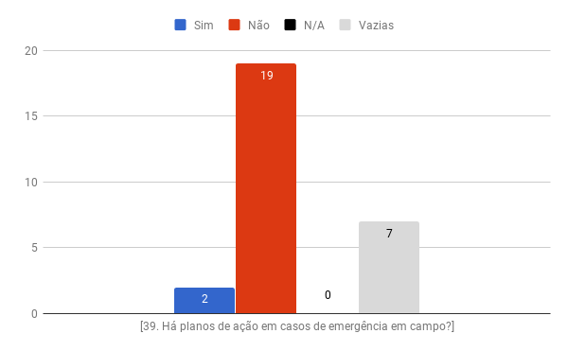
39. Há planos de ação em casos de emergência em campo?

Slide 16
44. As equipes de aplicação levam a Ficha de Emergência referente ao(s) principio(s) ativo(s) a ser (em) utilizado(s) no local para consulta e utilização em caso de acidente?

Slide 17
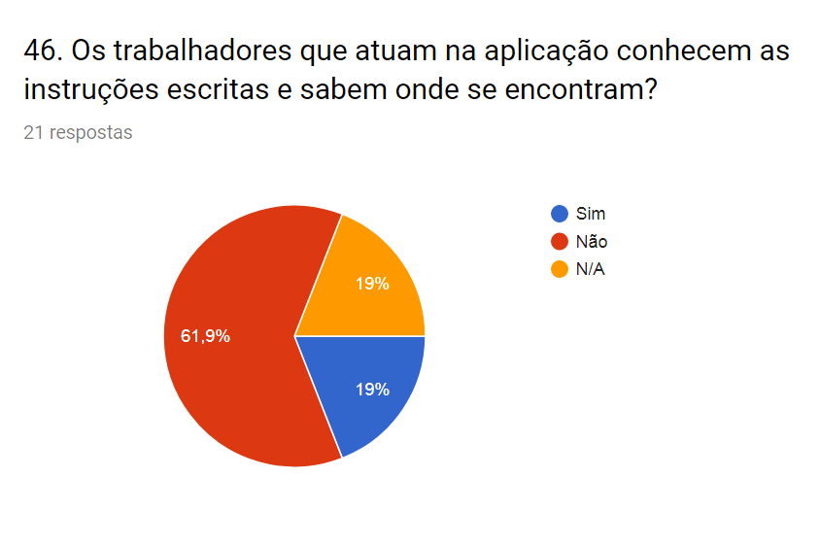

Slide 18
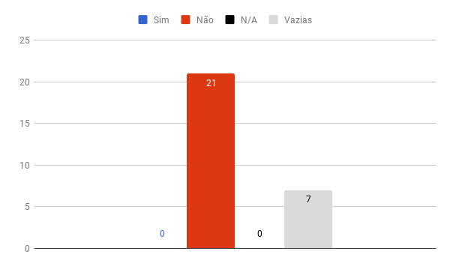
52. Existe reservatório de água com no mínimo 90L por equipe para higienização completa em caso de acidentes c e produtos químicos e higienização ao final das aplicações?

Slide 19
CONTROLE DE ESCORPIÕES
CONTROLE DE ESCORPIÕES | SIM | NÃO | N/A | Vazio
São fornecidos e utilizados:
a) Luvas de expurgo cano longo | 32% | 43% | 0% | 25%
b) Luva de raspa de couro? | 71% | 4% | 0% | 25%
c) calçado de segurança tipo bota de PVC cano médio? | 57% | 18% | 0% | 25%
Existe pinça para captura? | 71% | 4% | 0% | 25%
Existe frascos para transporte dos espécimes capturados? | 36% | 39% | 0% | 25%

Slide 20
CONTROLE DE ABELHAS
CONTROLE DE ABELHAS | SIM | NÃO | N /A | Vazio
Há uso de EPI adequado à atividade de controle químico? | 43% | 32% | 0% | 25%
São Fornecidos e utilizados:
a) Luvas de expurgo cano longo? | 39% | 36% | 0% | 25%
b) cinto de segurança? | 4% | 68% | 4% | 25%
c) vestimenta própria para apicultores? | 75% | 0% | 0% | 25%
d) vestimenta hidro-repelente? | 32% | 43% | 0% | 25%
e) calçado de segurança tipo bota de PVC cano médio? | 68% | 7% | 0% | 25%
f) luva impermeável e resistente a solventes orgânicos? | 71% | 0% | 0% | 29%
g) Respirador purificador de ar tipo peça facial inteira com filtro mecânico e químico? | 46% | 29% | 0% | 25%
É fornecido e usado capacete resistente a choques mecânicos? | 0% | 71% | 4% | 25%

Slide 21
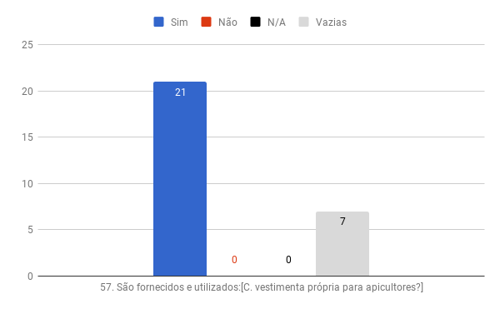
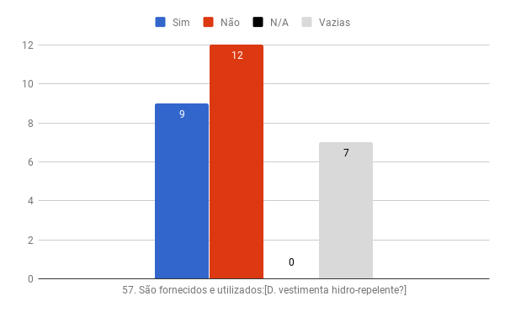
57. São fornecidos e utilizados : C. vestimenta própria para apicultores ?
57. São fornecidos e utilizados: D. vestimenta hidro-repelente?

Slide 22
CONTROLE DE INSETOS ADULTOS:
CONTROLE DE INSETOS ADULTOS: | SIM | NÃO | N/A | Vazio
Com quais substâncias químicas/ biológicas, o trabalhador tem contato:
a) Organofosforado (malationa)? | 100%
c) Piretróides? | 100%
d) Bacillus thurigiensis | 100%
e) Bacillus sphericus | 57%
f) Outros____________________ | Mencionados: DDVP / TENEFÓS; PIRIPROXIFEM; PÓ DE CONTATO PARA OUTROS INSETOS
Que tipo de pulverizador é utilizado?
a) Pulverizador costal de compressão prévia (bombeamento)? | 90,5%
b) Pulverizador costal de compressão manual (alavanca)? | 90,5%
c) Pulverizador costal motorizado | 100%
d) Pulverizador motorizado estacionário (carrinhos ou transportes pequenos)? | 38%
e) Pulverizador Elétrico? – Registrar forma de transporte | 0%
f) Pulverizador UBV Pesado | 66,7%
g) Outros _______________________

Slide 23
CONTROLE DE INSETOS ADULTOS:
 | SIM | NÃO | N/A | VAZIO
Os pulverizadores, durante a aplicação, costumam ter vazamentos? | 57% | 18% | 0% | 25%
O ruído é elevado na pulverização motorizada? | 75% | 0% | 0% | 25%
O pulverizador motorizado tem algum tipo de proteção para impedir que o trabalhador tenha partes do corpo ou da vestimenta presa ao pulverizador? | 50% | 25% | 0% | 25%
O pulverizador motorizado tem algum tipo de proteção para impedir que o trabalhador tenha contato com as partes quentes? | 50% | 25% | 0% | 25%
Os trabalhadores que acompanham o trabalho, quando próximos da pulverização usam EPI adequado? | 29% | 46% | 0% | 25%

Slide 24
CONTROLE DE INSETOS ADULTOS:
Trabalhadores e apoio que realizam pulverização costal manual e mecânica fazem uso dos seguintes EPIs específicos: | SIM | NÃO | N/A | VAZIO
a) Respirador purificador de ar tipo peça facial inteira com filtro mecânico e químico? | 39% | 36% | 0% | 25%
b) vestimenta de segurança? | 46% | 29% | 0% | 25%
c) touca árabe? | 54% | 18% | 0% | 29%
d) luva impermeável e resistente a solventes orgânicos? | 46% | 29% | 0% | 25%
e) calçado de segurança impermeável? | 54% | 21% | 0% | 25%
f) a calça recobre o cano da bota dos trabalhadores mesmo em movimento? | 68% | 7% | 0% | 25%
protetor auditivo na pulverização mecânica? | 54% | 21% | 0% | 25%
Os demais trabalhadores da equipe de nebulização utilizam EPI?
a. vestimenta de segurança? | 39% | 32% | 4% | 25%
c) touca árabe? | 36% | 36% | 4% | 25%
d) luva impermeável e resistente a solventes orgânicos? | 7% | 61% | 7% | 25%
Habitualmente, após a pulverização, o tanque do nebulizador fica com resíduos (sobra de produtos)? | 50% | 21% | 0% | 29%

Slide 25
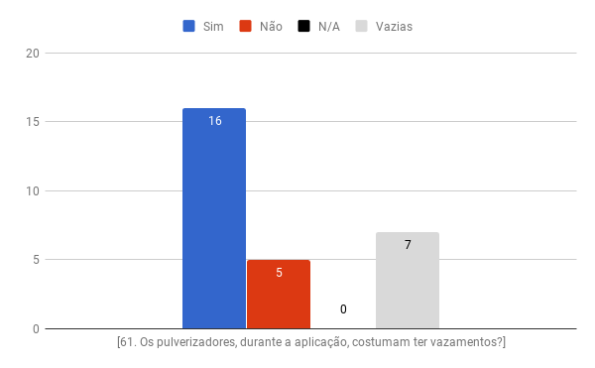
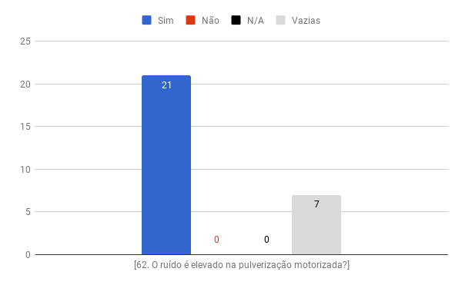
61. Os pulverizadores, durante a aplicação, costumam ter vazamentos?
62. O ruído é elevado na pulverização motorizada?

Slide 26
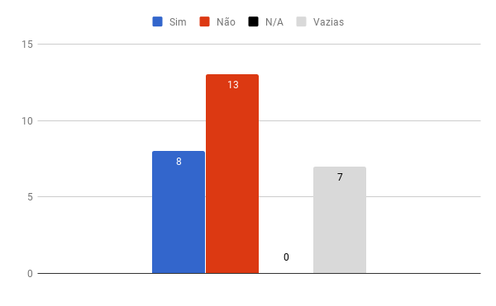
65. Os trabalhadores que acompanham o trabalho, quando próximos da pulverização usam EPI adequado?

Slide 27
APLICAÇÃO DIRETA DE PRODUTOS QUÍMICOS E BIOLÓGICOS (não pulverizado – controle de larvas e outros)
APLICAÇÃO DIRETA DE PRODUTOS QUÍMICOS E BIOLÓGICOS (não pulverizado – controle de larvas e outros) | SIM | NÃO | N/A | Vazio
Existe POP para a aplicação? | 43% | 29% | 0% | 29%
É utilizado o EPI durante a aplicação? | 39% | 36% | 0% | 25%
O recipiente tem vazamento? | 18% | 50% | 7% | 25%
Este vazamento entra em contato com o trabalhador? | 11% | 14% | 50% | 25%

Slide 28
Atividade em Campo com APLICAÇÃO DE RODENTICIDA (iscas granuladas, blocos impermeáveis e pó de contato)
Atividade em Campo com APLICAÇÃO DE RODENTICIDA (iscas granuladas, blocos impermeáveis e pó de contato) | SIM | NÃO | N/A | Vazio
O trabalhador conhece o Procedimento Operacional Padrão - POP ou Instruções escritas (do manual de vigilância e controle de leptospirose e roedores?) para a aplicação de rodenticidas? | 39% | 32% | 0% | 29%
Existem os equipamentos: alicate universal, pé de cabra, picareta e alavanca para instalação? | 54% | 18% | 0% | 29%
Trabalhadores que realizam aplicação de rodenticidas em pó usam:
a) Óculos de segurança? | 25% | 46% | 0% | 29%
b) máscara para partículas | 39% | 32% | 0% | 29%
c) luva impermeável? | 64% | 7% | 0% | 29%
d) calçado de segurança tipo botina sem cadarç o e/ou bota de borracha/jardineira em local com umidade? | 57% | 14% | 0% | 29%
Trabalhadores que realizam aplicação de rodenticidas sólidos usam:
a) luva impermeável resistente? | 64% | 7% | 0% | 29%
EPI para entrada em córregos? (tipo botina sem cadarço e/ou bota de borracha/jardineira) | 50% | 18% | 4% | 29%
Habitualmente, após a aplicação de rodenticidas restam resíduos nas embalagens? | 68% | 4% | 0% | 29%
Existe cabo-apoio para aplicação? | 7% | 64% | 0% | 29%

Slide 29
Atividade em Campo com APLICAÇÃO DE RODENTICIDA (iscas granuladas, blocos impermeáveis e pó de contato)
A aplicação do rodenticida é feita por: | 29% | 43% | 0% | 29%
polvilhadeira manual (pó de contato)? | 61% | 7% | 0% | 32%
frasco aplicador (pó de contato)? | 64% | 7% | 0% | 29%
Isca granulada? | 71% | 0% | 0% | 29%
Isca em blocos impermeáveis? | 39% | 32% | 0% | 29%
Isca de uso direto, em caixa porta-isca/armadilha de captura? | 64% | 7% | 0% | 29%
Com quais substâncias químicas, nesta atividade, o trabalhador tem contato: Derivados cumarínicos (raticida anticoalulante) (100%) Sim ( ) Não Outros. Qual? ___________________________________________
A quantidade abastecida na polvilhadeira é de 50 a 75% do volume total? | 14% | 14% | 39% | 32%
Em média, por dia, quantas horas o trabalhador desenvolve atividade de aplicação de rodenticida? ( ) Até 2 horas ( ) De 2 a 4 horas ( ) De 4 a 6 horas ( ) De 6 a 8 horas | ( 10% ) Até 2 horas (65%) De 2 a 4 horas (25%) De 4 a 6 horas (0%) De 6 a 8 horas
Há orientação técnica caso o trabalhador entre em contato dérmico ou por inalação com estes produtos? | 29% | 43% | 0% | 29%

Slide 30
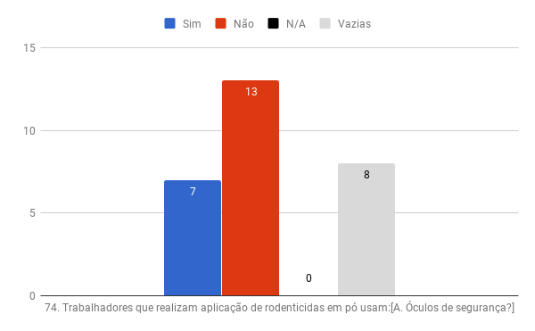
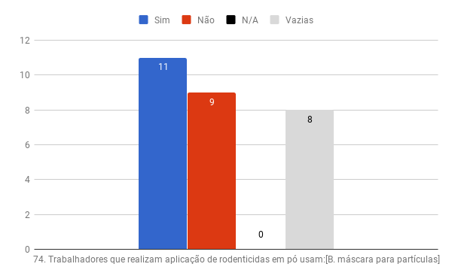
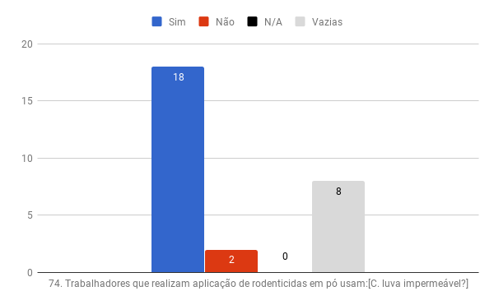
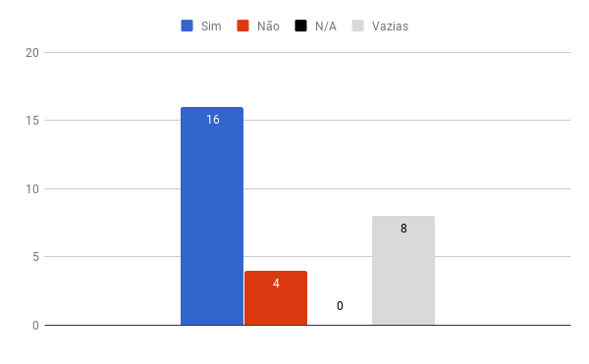
74. Trabalhadores que realizam aplicação de rodenticidas em pó usam:
A. Óculos de Segurança
B. Máscara para partículas
C. Luva impermeável
D. calçado de segurança tipo botina sem cadarço e ou bota de borracha e jardineira em local com umidade

Slide 31
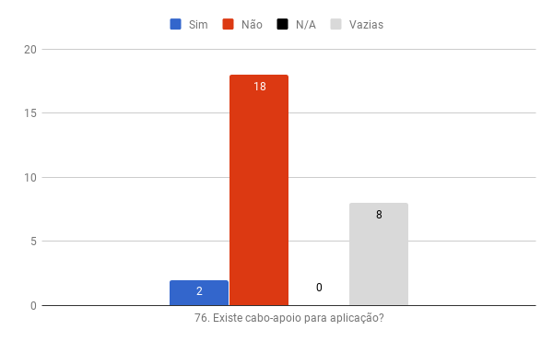
76. Existe cabo-apoio para aplicação?

Slide 32
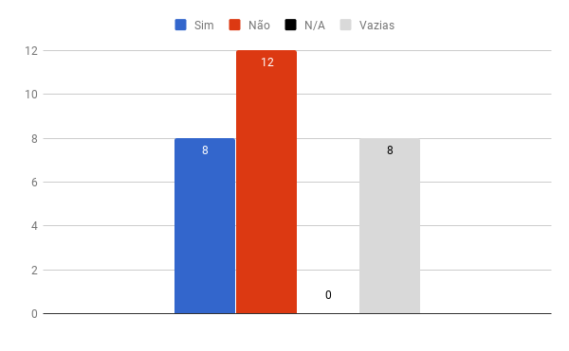
79. Há orientação técnica caso o trabalhador entre em contato dérmico ou por inalação com estes produtos?

Slide 33
Obrigada!
Equipe: Aldo, Alonir, Antônio, Antônio Carlos, Carolina, Cilene, Claudia, Coutinho, Daniel, Elionara, Eloy, Erasmo, Érika, Francisco (Parelheiros), Francisco (M’ Boi Mirim) , Laudicéia, Lemuel, Lucianne, Márcio, Paula, Rafael,Vera

